Slide 1

Informatika 9-sinf | ITOne Uz
27-dars. Pythonda time va datetime bilan ishlash

Slide 2
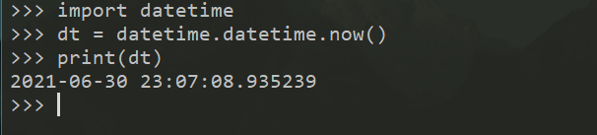
datetime
Pythonda sana va vaqt bilan ishlash uchun datetime nomli modul mavjud
Joriy vaqtni chiqarish

Slide 3
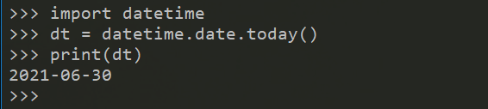
Bugungi sanani chiqarish

Slide 4
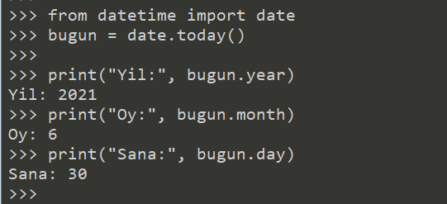
Sanani chiqarish

Slide 5
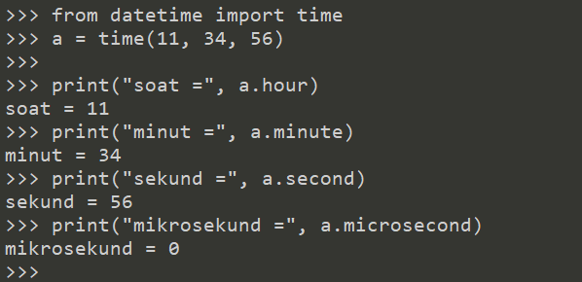
Vaqtni chiqarish

Slide 6
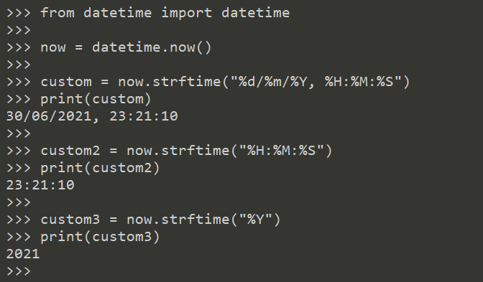
Strftime() bilan ishlash

